Slide 1
ТЕМА УРОКА:
БЛЮДА ИЗ ОТВАРНЫХ ЯИЦ

Slide 2
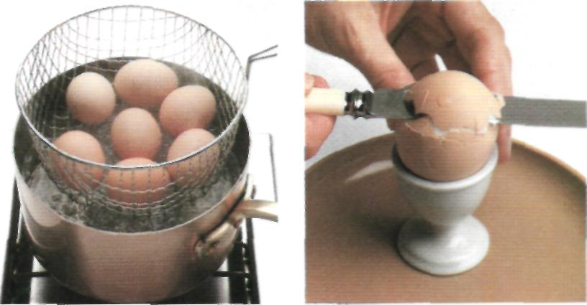

Slide 3
ТРЕБОВАНИЯ К КАЧЕСТВУ ОТВАРНЫХ ЯИЦ

Slide 4
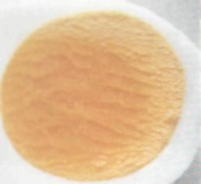

Slide 5
Яйца вкрутую имеют полностью загустевшие белок и желток.

Slide 6
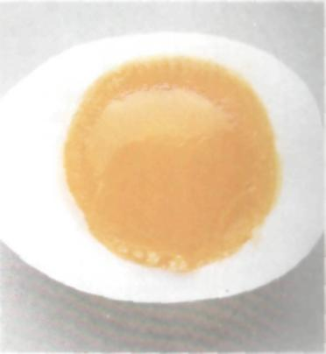

Slide 7
яйца в «мешочек» - желток полужидкий, белок загустевший сверху, а в центре полужидкий.

Slide 8
Яйца всмятку должны иметь жидкий желток и полужидкий белок.

Slide 9
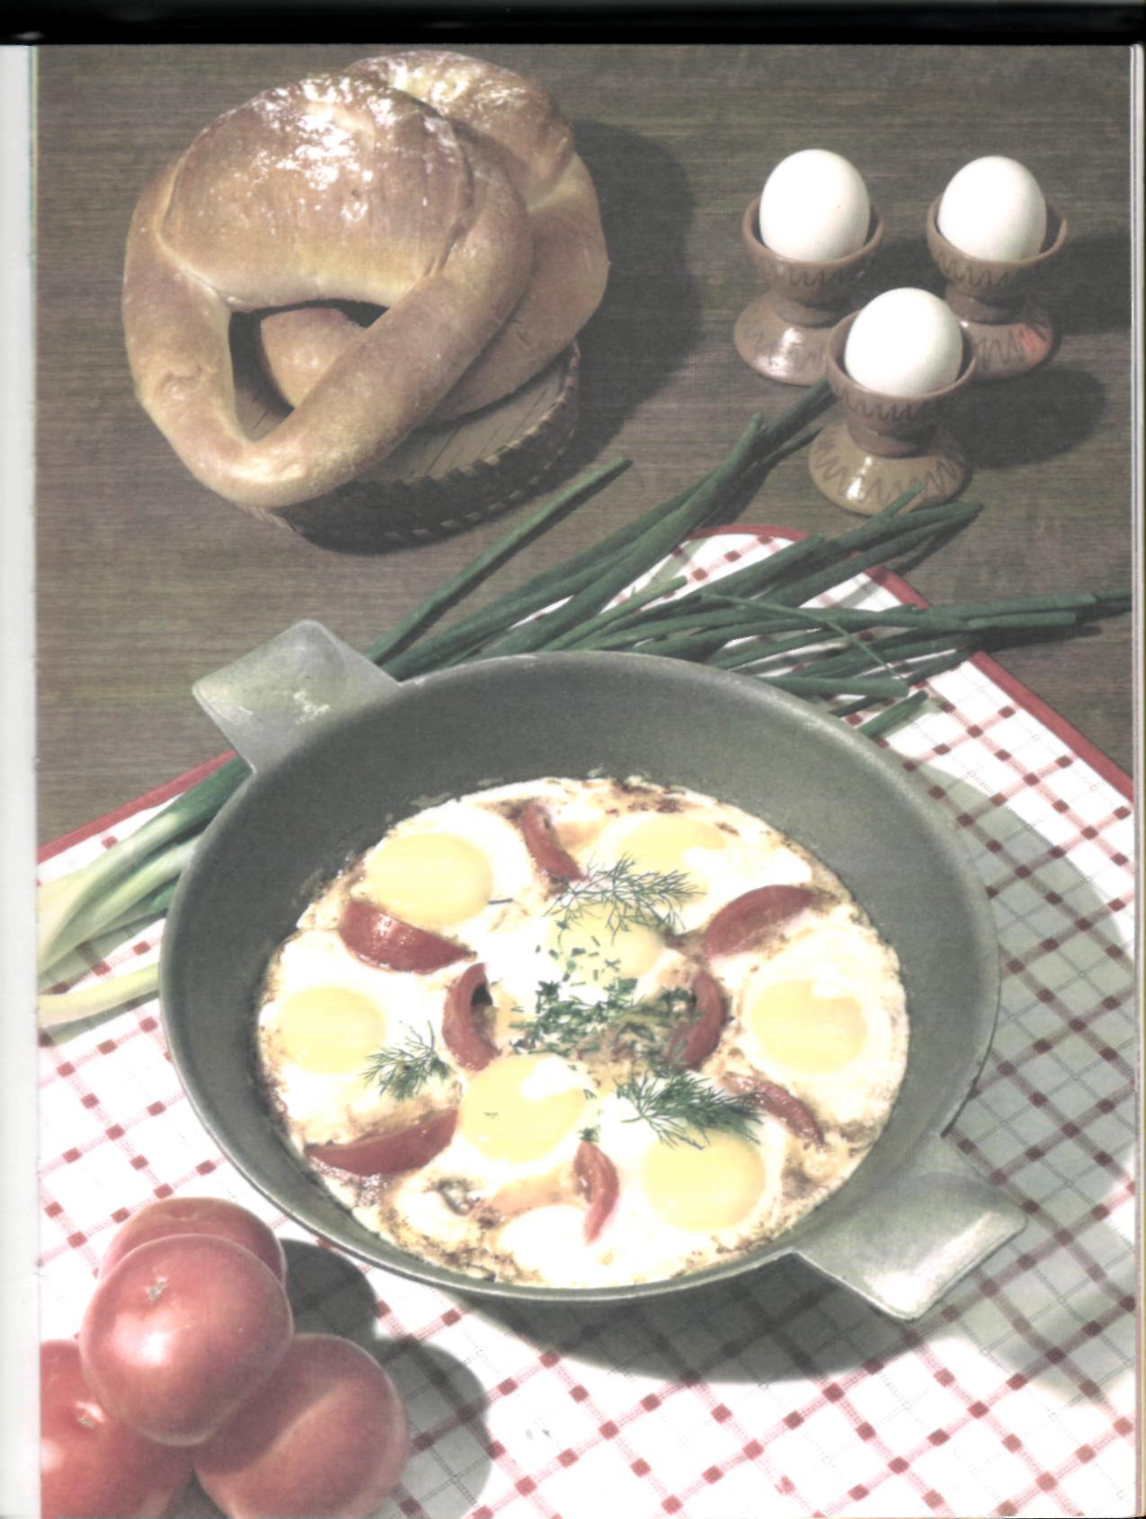

Slide 10
ТЕСТ.

Slide 11
1.Яйца содержат:
А) Белки, жиры, витамины А, Д, В, минеральные вещества.
Б) Углеводы, минеральные вещества.
В) Белки, углеводы, жиры.

Slide 12
2. Яйца всмятку должны иметь:
А) Полностью загустевшие белок и желток.
Б) Жидкий желток и полужидкий белок.
В) Полужидкие белок и желток.

Slide 13
3.Яйца в «мешочек» варят:
А) 12-12 минут
Б) 2,5-3 минут
В) 4,5-5 минут

Slide 14
4. Для приготовления яиц без скорлупы необходимо:
А) Подсоленная кипящая вода.
Б) Кипящая вода с добавлением соли и уксуса.
В) Кипящая вода.

Slide 15
5. Блюда из яиц хранят:
А) При 0*С 36 часов.
Б) При 0-6*С 24 часа.
В) Не подлежат хранению.

Slide 16
Ответы на тест:
1.-а
2.-б
3.-в
4.-б
5.-в

Slide 17
Игра «Светофор»

Slide 18
Меланж это смесь высушенных белков и желтков.
А) Да Б) Нет

Slide 19
Для варки одного яйца берут 250-300 миллилитров воды.
А) Да Б) Нет

Slide 20
Яйцо вкрутую варят 2,5-3 минуты.
А) Да Б) Нет

Slide 21
Яйцо всмятку варят 5-6 минут.
А) Да Б) Нет

Slide 22
Яйцо в «мешочек» варят 10 минут.
А) Да Б) Нет.

Slide 23
Ответы к игре «Светофор»:
1-б
2-а
3-б
4-б
5-б

Slide 24
Домашнее задание:
Оформить записи в тетради.
Нарисовать технологические схемы приготовления яичных отварных блюд.
Приготовить кроссворд или тест.

